Slide 1
1、innoDB&MYISAM

Slide 2
1.1 MyISAM
这个是默认类型，它是基于传统的ISAM类型，ISAM是 Indexed Sequential Access Method (有索引的顺序访问方法) 的缩写，它是存储记录和文件的标准方法。
与其他存储引擎比较，MyISAM具有检查和修复表格的大多数工具。MyISAM表格可以被压缩，而且它们支持全文搜索。它们不是事务安全的，而且也不支持外键。如果事物回滚将造成不完全回滚，不具有原子性。如果执行大量的SELECT，MyISAM是更好的选择。

Slide 3
1.2 InnoDB
这种类型是事务安全的。它与BDB类型具有相同的特性，它们还支持外键.InnoDB表格速度很快。具有比BDB还丰富的特性，因此如果需要一个事务安全的存储引擎，建议使用它。
如果你的数据执行大量的INSERT或UPDATE，出于性能方面的考虑，应该使用InnoDB表，
对于支持事物的InnoDB类型的标，影响速度的主要原因是AUTOCOMMIT默认设置是打开的，而且程序没有显式调用BEGIN 开始事务，导致每插入一条都自动Commit，严重影响了速度。可以在执行sql前调用begin，多条sql形成一个事物（即使autocommit打开也可以），将大大提高性能。

Slide 4
1.3 MYSQL中myisam和innodb引擎的区别
MyISAM 是MySQL中默认的存储引擎，一般来说不是有太多人关心这个东西。决定使用什么样的存储引擎是一个很tricky的事情，但是还是值我们去研究一下，这里的文章只考虑 MyISAM 和InnoDB这两个，因为这两个是最常见的。
讲讲你对mysql myisam和innodb的认识。然后你认为他们的区别在那里？为什么？
答：这两个是MySQL主要存储引擎。

Slide 5
1.3.1 myIsam
myIdam是默认存储引擎。它基于更老的ISAM代码，但有很多有用的扩展。（注意MySQL5.1不支持ISAM）。
每个myisam在磁盘上存储成三个文件。
第一个文件的名字以表的名字开始，扩展名指出文件类型。.frm文件存储表定义。数据文件的扩展名为.MYD（MYData）。索引文件的扩展名是.MYI（MYIndex）。

Slide 6
1.3.2 InnoDB
InnoDB给MySQL提供了具有提交、回滚和崩溃恢复能力的事务安全（ACID兼容）存储引擎。
InnoDB锁定在行级并且也在SELECT语句提供一个Oracle风格一致的非锁定读。这些特色增加了多用户部署和性能。
没有在InnoDB中扩大锁定的需要，因为在InnoDB中行级锁定适合非常小的空间。InnoDB也支持FOREIGN KEY强制。
在SQL查询中，你可以自由地将InnoDB类型的表与其它MySQL的表的类型混合起来，甚至在同一个查询中也可以混合。

Slide 7
InnoDB存储引擎
InnoDB是为处理巨大数据量时的最大性能设计。它的CPU效率可能是任何其它基于磁盘的关系数据库引擎所不能匹敌的。
InnoDB存储引擎被完全与MySQL服务器整合，InnoDB存储引擎为在主内存中缓存数据和索引而维持它自己的缓冲池。
InnoDB存储它的表＆索引在一个表空间中，表空间可以包含数个文件（或原始磁盘分区）。与MyISAM表不同，比如在myisam表中每个表被存在分离的文件中。InnoDB表可以是任何尺寸，即使在文件尺寸被限制为2GB的操作系统上。

Slide 8
InnoDB特点
InnoDB默认地被包含在MySQL二进制分发中。Windows Essentials installer使InnoDB成为Windows上MySQL的默认表。
InnoDB被用来在众多需要高性能的大型数据库站点上产生。著名的Internet新闻站点Slashdot.org运行在InnoDB上。
Mytrix Inc.在InnoDB上存储超过1TB的数据，还有一些其它站点在InnoDB上处理平均每秒800次插入/更新的负荷。

Slide 9
1.3.3 简单概括几点如下：
1. 通过以上不难看出，myIsam InnoDB的用途，myisam主要适用于中小型数据量。InnoDB引擎适用于大数据量。上面已经讲得很清楚拉。著名的开源电子商务系统[magento]就是采用InnoDB创建。
2. myIsam写入速度比InnoDB快。
3. 在使用InnoDB时候需要对my.cnf进行配置以保证MySQL达到最大效率。详细可以查看官网[inndo性能调节]：
http://dev.mysql.com/doc/refman/5.1/zh/storage-engines.html#innodb-tuning。

Slide 10
其中有很多人在网上发表了关于mysql myIdam和InnoDB在存贮和读取方面的差异。暂时还没有做过度研究。
基本测试都是基于使用［事务］和不使用［事务］，进行对比。MySQL对于［非事务表］速度会比较块。

Slide 11
1.3.4 选择哪种引擎
下面先让我们回答一些问题：
你的数据库有外键吗？
你需要事务支持吗？
你需要全文索引吗？
你经常使用什么样的查询模式？
你的数据有多大？

Slide 12
（1）适用方向
思考上面这些问题可以让你找到合适的方向，但那并不是绝对的。
如果你需要事务处理或是外键，那么InnoDB 可能是比较好的方式。
如果你需要全文索引，那么通常来说 MyISAM是好的选择，因为这是系统内建的，然而，我们其实并不会经常地去测试两百万行记录。
所以，就算是慢一点，我们可以通过使用Sphinx从InnoDB中获得全文索引。

Slide 13
（2）数据的大小
数据的大小，是一个影响你选择什么样存储引擎的重要因素，大尺寸的数据集趋向于选择InnoDB方式，因为其支持事务处理和故障恢复。
数据库的在小决定了故障恢复的时间长短，InnoDB可以利用事务日志进行数据恢复，这会比较快。而MyISAM可能会需要几个小时甚至几天来干这些事，InnoDB只需要几分钟。

Slide 14
（3）操纵语言
您操作数据库表的习惯可能也会是一个对性能影响很大的因素。比如： COUNT() 在 MyISAM 表中会非常快，而在InnoDB 表下可能会很痛苦。
而主键查询则在InnoDB下会相当相当的快，但需要小心的是如果我们的主键太长了也会导致性能问题。
大批的inserts 语句在 MyISAM下会快一些，但是updates 在InnoDB 下会更快一些——尤其在并发量大的时候。

Slide 15
适用范围
所以，使用哪一个呢？根据经验来看，如果是一些小型的应用或项目，那么MyISAM 也许会更适合。
当然，在大型的环境下使用 MyISAM 也会有很大成功的时候，但却不总是这样的。
如果你正在计划使用一个超大数据量的项目，而且需要事务处理或外键支持，那么你真的应该直接使用 InnoDB方式。
但需要记住InnoDB 的表需要更多的内存和存储，转换100GB 的MyISAM 表到InnoDB 表可能会让你有非常坏的体验。

Slide 16
2、索引

Slide 17
检索与索引
索引就像一本书的目录。
而当用户通过索引查找数据时，就好比用户通过目录查询某章节的某个知识点。这样就帮助用户有效地提高了查找速度。所以，使用索引可以有效地提高数据库系统的整体性能。

Slide 18
2.1 索引的科普
先引进聚簇索引和非聚簇索引的概念！
我们平时在使用的Mysql中，使用下述语句
CREATE [UNIQUE|FULLTEXT|SPATIAL] INDEX index_name
[USING index_type]
ON tbl_name (index_col_name，...)
index_col_name:
col_name [(length)] [ASC | DESC]

Slide 19
2.1.1 聚簇索引与非聚簇索引
创建的索引，如复合索引、前缀索引、唯一索引，都是属于非聚簇索引，在有的书籍中，又将其称为辅助索引(secondary index)。在后文中，我们称其为非聚簇索引，其数据结构为B+树。
那么，这个聚簇索引，在Mysql中是没有语句来另外生成的。在Innodb中，Mysql中的数据是按照主键的顺序来存放的。
那么聚簇索引就是按照每张表的主键来构造一颗B+树，叶子节点存放的就是整张表的行数据。由于表里的数据只能按照一颗B+树排序，因此一张表只能有一个聚簇索引。

Slide 20
表没建主键
在Innodb中，聚簇索引默认就是主键索引。
如果表没建主键呢？
回答是，如果没有主键，则按照下列规则来建聚簇索引
没有主键时，会用一个唯一且不为空的索引列做为主键，成为此表的聚簇索引
如果没有这样的索引，InnoDB会隐式定义一个主键来作为聚簇索引。

Slide 21
2.1.2 自增主键和uuid
ps:大家还记得，自增主键和uuid作为主键的区别么？由于主键使用了聚簇索引，如果主键是自增id，那么对应的数据一定也是相邻地存放在磁盘上的，写入性能比较高。如果是uuid的形式，频繁的插入会使innodb频繁地移动磁盘块，写入性能就比较低了。

Slide 22
索引原理介绍
先来一张带主键的表，如下所示，pid是主键
pId | name | birthday
5 | zhangsan | 2016-10-02
8 | lisi | 2015-10-04
11 | wangwu | 2016-09-02
13 | zhaoliu | 2015-10-07

Slide 23
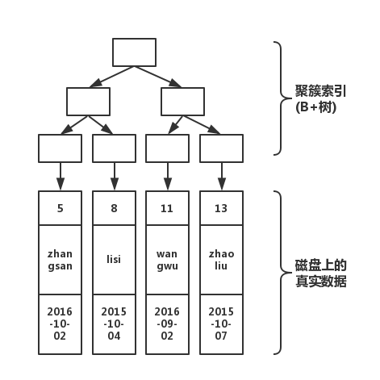
2.2 聚簇索引结构
画出该表的结构图如下

Slide 24
（1）结构分析
如上图所示，分为上下两个部分，上半部分是由主键形成的B+树，下半部分就是磁盘上真实的数据！那么，当我们， 执行下面的语句
select * from table where pId='11'
那么，执行过程如下

Slide 25
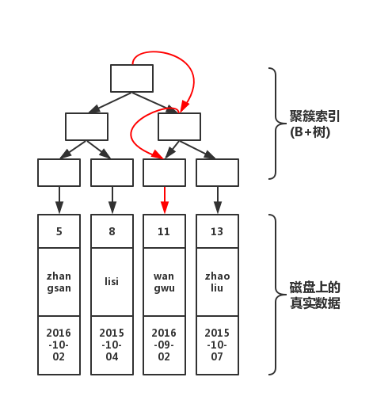
（2）检索顺序
如上图所示，从根开始，经过3次查找，就可以找到真实数据。如果不使用索引，那就要在磁盘上，进行逐行扫描，直到找到数据位置。
显然，使用索引速度会快。但是在写入数据的时候，需要维护这颗B+树的结构，因此写入性能会下降！

Slide 26
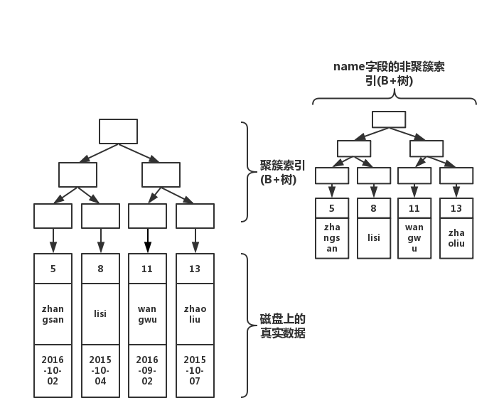
2.3 非聚簇索引
接下来引入非聚簇索引!
执行下面的语句
create index index_name on table(name);
此时结构图如下所示

Slide 27
（1）新的B+树
大家注意看，会根据你的索引字段生成一颗新的B+树。因此， 我们每加一个索引，就会增加表的体积， 占用磁盘存储空间。然而，注意看叶子节点，非聚簇索引的叶子节点并不是真实数据，它的叶子节点依然是索引节点，存放的是该索引字段的值以及对应的主键索引(聚簇索引)。

Slide 28
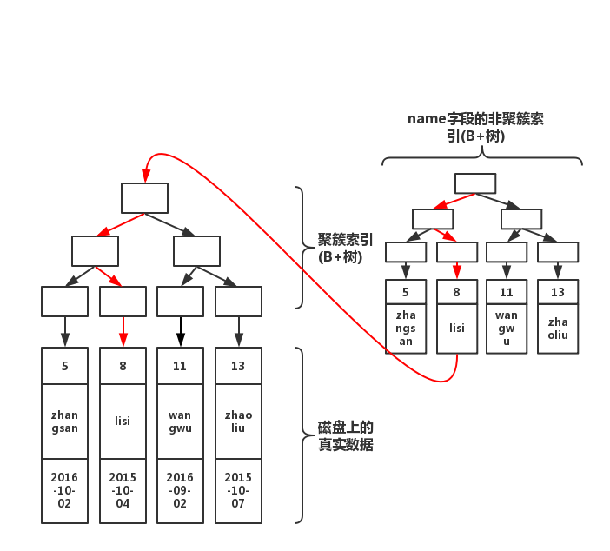
（2）检索过程
如果我们执行下列语句
select * from table where name='lisi'
此时结构图如下所示

Slide 29
非聚簇索引树
通过上图红线可以看出，先从非聚簇索引树开始查找，然后找到聚簇索引后。根据聚簇索引，在聚簇索引的B+树上，找到完整的数据！
那什么情况不去聚簇索引树上查询呢？

Slide 30
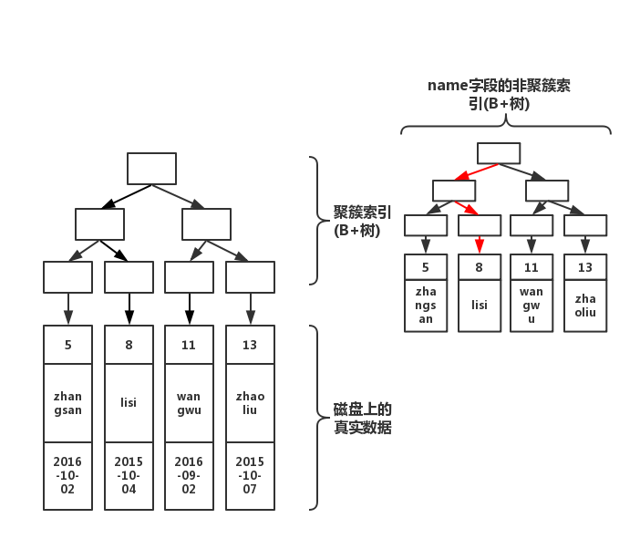
（3）非聚簇索引树有索引字段
还记得我们的非聚簇索引树上存着该索引字段的值么。如果，此时我们执行下面的语句
select name from table where name='lisi'
此时结构图如下

Slide 31
（4）如何提高检索速度？
如上图红线所示，如果在非聚簇索引树上找到了想要的值，就不会去聚簇索引树上查询。还记得，博主在《select的正确姿势》提到的索引问题么：
当执行select col from table where col = ?，col上有索引的时候，效率比执行select * from table where col = ? 速度快好几倍！
看完上面的图，你应该对这句话有更深层的理解了。

Slide 32
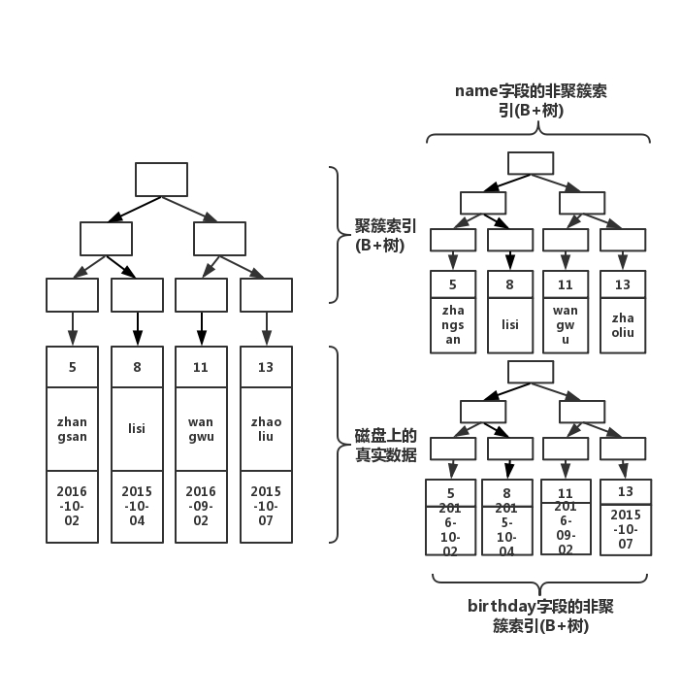
（5）第二棵索引树
那么这个时候，我们执行了下述语句，又会发生什么呢？
create index index_birthday on table(birthday);
此时结构图如下

Slide 33
建立索引产生新树
看到了么，多加一个索引，就会多生成一颗非聚簇索引树。因此，很多文章才说，索引不能乱加。
因为，有几个索引，就有几颗非聚簇索引树！你在做插入操作的时候，需要同时维护这几颗树的变化！因此，如果索引太多，插入性能就会下降!

Slide 34
3、锁

Slide 35
3.1 select加锁分析(Mysql)
面试官问你下面Sql的区别？select * from table where id = ?
select * from table where id < ?
select * from table where id = ? lock in share mode
select * from table where id < ? lock in share mode
select * from table where id = ? for update
select * from table where id < ? for update
如果你能清楚的说出，这六句sql在不同的事务隔离级别下，是否加锁，加的是共享锁还是排他锁，是否存在间隙锁，就达标了。

Slide 36
（1）三个要点
网上这方面的文章大多没指明隔离级别，以及where后跟的是否为索引条件列。
三个问题：
当前事务隔离级别是什么
id列是否存在索引
如果存在索引是聚簇索引还是非聚簇索引呢？

Slide 37
（2）MySQL(Innodb)索引的原理
本文假定读者，看过《MySQL(Innodb)索引的原理》。
如果没看过，记得三句话吧
innodb一定存在聚簇索引，默认以主键作为聚簇索引
有几个索引，就有几棵B+树(不考虑hash索引的情形)
聚簇索引的叶子节点为磁盘上的真实数据。非聚簇索引的叶子节点还是索引，指向聚簇索引B+树。
下面基础知识

Slide 38
3.1 锁类型
共享锁(S锁):假设事务T1对数据A加上共享锁，那么事务T2可以读数据A，不能修改数据A。
排他锁(X锁):假设事务T1对数据A加上共享锁，那么事务T2不能读数据A，不能修改数据A。
我们通过update、delete等语句加上的锁都是行级别的锁。只有LOCK TABLE … READ和LOCK TABLE … WRITE才能申请表级别的锁。
意向共享锁(IS锁):一个事务在获取（任何一行/或者全表）S锁之前，一定会先在所在的表上加IS锁。
意向排他锁(IX锁):一个事务在获取（任何一行/或者全表）X锁之前，一定会先在所在的表上加IX锁。

Slide 39
（1）意向锁存在的目的?
假设事务T1，用X锁来锁住了表上的几条记录，那么此时表上存在IX锁，即意向排他锁。
那么此时事务T2要进行LOCK TABLE … WRITE的表级别锁的请求，可以直接根据意向锁是否存在而判断是否有锁冲突。

Slide 40
（2）加锁算法
说法是来自官方文档:https://dev.mysql.com/doc/refman/5.7/en/innodb-locking.html
记得如下三种：
Record Locks：简单翻译为行锁吧。该锁是对索引记录进行加锁！锁是在加索引上而不是行上的。注意了，innodb一定存在聚簇索引，因此行锁最终都会落到聚簇索引上！
Gap Locks：简单翻译为间隙锁，是对索引的间隙加锁，其目的只有一个，防止其他事物插入数据。
在Read Committed隔离级别下，不会使用间隙锁。这里我对官网补充一下，隔离级别比Read Committed低的情况下，也不会使用间隙锁，如隔离级别为Read Uncommited时，也不存在间隙锁。当隔离级别为Repeatable Read和Serializable时，就会存在间隙锁。
Next-Key Locks：这个理解为Record Lock+索引前面的Gap Lock。记住了，锁住的是索引前面的间隙！比如一个索引包含值，10，11，13和20。那么，间隙锁的范围如下
(negative infinity， 10](10， 11](11， 13](13， 20](20， positive infinity)

Slide 41
（3）快照读和当前读
在mysql中select分为快照读和当前读，执行下面的语句
select * from table where id = ?;
执行的是快照读，读的是数据库记录的快照版本，是不加锁的。
（这种说法在隔离级别为Serializable中不成立，后面我会补充。）
那么，执行
select * from table where id = ? lock in share mode;
会对读取记录加S锁 (共享锁)，执行
select * from table where id = ? for update
会对读取记录加X锁 (排他锁)，那么
加的是表锁还是行锁呢？

Slide 42
（4）加的是表锁还是行锁呢？
针对这点，我们先回忆一下事务的四个隔离级别，他们由弱到强如下所示:
Read Uncommited(RU)：读未提交，一个事务可以读到另一个事务未提交的数据！
Read Committed (RC)：读已提交，一个事务可以读到另一个事务已提交的数据!
Repeatable Read (RR):可重复读，加入间隙锁，一定程度上避免了幻读的产生！注意了，只是一定程度上，并没有完全避免!我会在下一篇文章说明!另外就是记住从该级别才开始加入间隙锁(这句话记下来，后面有用到)!
Serializable：串行化，该级别下读写串行化，且所有的select语句后都自动加上lock in share mode，即使用了共享锁。因此在该隔离级别下，使用的是当前读，而不是快照读。

Slide 43
3.2 表锁还是行锁
InnoDB行锁是通过给索引上的索引项加锁来实现的，这一点MySQL与Oracle不同，后者是通过在数据块中对相应数据行加锁来实现的。
InnoDB这种行锁实现特点意味着：只有通过索引条件检索数据，InnoDB才使用行级锁，否则，InnoDB将使用表锁！
这句话大家可以搜一下，都是你抄我的，我抄你的。那么，这句话本身有两处错误！

Slide 44
3.2.1 错误一:
并不是用表锁来实现锁表的操作，而是利用了Next-Key Locks，也可以理解为是用了行锁+间隙锁来实现锁表的操作!
为了便于说明，我来个例子，假设有表数据如下，pId为主键索引。
pId(int) | name(varchar) | num(int)
1 | aaa | 100
2 | bbb | 200
7 | ccc | 200
3 | ddd | 500

Slide 45
执行语句(name列无索引)
select * from table where name = `aaa` for update
那么此时在pId=1，2，7这三条记录上存在行锁(把行锁住了)。另外，在(-∞，1)(1，2)(2，7)(7，+∞)上存在间隙锁(把间隙锁住了)。因此，给人一种整个表锁住的错觉！
ps:对该结论有疑问的，可自行执行show engine innodb status;语句进行分析。

Slide 46
3.2.2 错误二:所有文章都不提隔离级别！
注意我上面说的，之所以能够锁表，是通过行锁+间隙锁来实现的。那么，RU和RC都不存在间隙锁，这种说法在RU和RC中还能成立么？
因此，该说法只在RR和Serializable中是成立的。如果隔离级别为RU和RC，无论条件列上是否有索引，都不会锁表，只锁行！
分析下面来对开始的问题作出解答，假设有表如下，pId为主键索引

Slide 47
（1）RC/RU+条件列(非索引)
(1)select * from table where num = 200
不加任何锁，是快照读。
(2)select * from table where num > 200
不加任何锁，是快照读。
(3)select * from table where num = 200 lock in share mode
当num = 200，有两条记录。这两条记录对应的pId=2，7，因此在pId=2，7的聚簇索引上加行级S锁，采用当前读。

Slide 48
(4)select * from table where num > 200 lock in share mode
当num > 200，有一条记录。这条记录对应的pId=3，因此在pId=3的聚簇索引上加上行级S锁，采用当前读。
(5)select * from table where num = 200 for update
当num = 200，有两条记录。这两条记录对应的pId=2，7，因此在pId=2，7的聚簇索引上加行级X锁，采用当前读。
(6)select * from table where num > 200 for update
当num > 200，有一条记录。这条记录对应的pId=3，因此在pId=3的聚簇索引上加上行级X锁，采用当前读。

Slide 49
（2）RC/RU+条件列(是聚簇索引)
恩，大家应该知道pId是主键列，因此pId用的就是聚簇索引。此情况其实和RC/RU+条件列非索引情况是类似的。
(1)select * from table where pId = 2
不加任何锁，是快照读。
(2)select * from table where pId > 2
不加任何锁，是快照读。
(3)select * from table where pId = 2 lock in share mode
在pId=2的聚簇索引上，加S锁，为当前读。

Slide 50
(4)select * from table where pId > 2 lock in share mode
在pId=3，7的聚簇索引上，加S锁，为当前读。
(5)select * from table where pId = 2 for update
在pId=2的聚簇索引上，加X锁，为当前读。
(6)select * from table where pId > 2 for update
在pId=3，7的聚簇索引上，加X锁，为当前读。

Slide 51
?疑问
为什么条件列加不加索引，加锁情况是一样的？
ok，其实是不一样的。
在RC/RU隔离级别中，MySQL Server做了优化。
在条件列没有索引的情况下，尽管通过聚簇索引来扫描全表，进行全表加锁。但是，MySQL Server层会进行过滤并把不符合条件的锁当即释放掉，因此你看起来最终结果是一样的。但是RC/RU+条件列(非索引)，比本例多了一个释放不符合条件的锁的过程！

Slide 52
（3）RC/RU+条件列是非聚簇索引
我们在num列上建上非唯一索引。此时有一棵聚簇索引(主键索引，pId)形成的B+索引树，其叶子节点为硬盘上的真实数据。
以及另一棵非聚簇索引(非唯一索引，num)形成的B+索引树，其叶子节点依然为索引节点，保存了num列的字段值，和对应的聚簇索引。
这点可以看看我的《MySQL(Innodb)索引的原理》。

Slide 53
（3a）分析之一
(1)select * from table where num = 200
不加任何锁，是快照读。
(2)select * from table where num > 200
不加任何锁，是快照读。

Slide 54
（3b）分析之二
(3)select * from table where num = 200 lock in share mode
当num = 200，由于num列上有索引，因此先在 num = 200的两条索引记录上加行级S锁。接着，去聚簇索引树上查询，这两条记录对应的pId=2，7，因此在pId=2，7的聚簇索引上加行级S锁，采用当前读。
(4)select * from table where num > 200 lock in share mode
当num > 200，由于num列上有索引，因此先在符合条件的 num = 300的一条索引记录上加行级S锁。接着，去聚簇索引树上查询，这条记录对应的pId=3，因此在pId=3的聚簇索引上加行级S锁，采用当前读。

Slide 55
（3c）分析之三
(5)select * from table where num = 200 for update
当num = 200，由于num列上有索引，因此先在 num = 200的两条索引记录上加行级X锁。接着，去聚簇索引树上查询，这两条记录对应的pId=2，7，因此在pId=2，7的聚簇索引上加行级X锁，采用当前读。
(6)select * from table where num > 200 for update
当num > 200，由于num列上有索引，因此先在符合条件的 num = 300的一条索引记录上加行级X锁。接着，去聚簇索引树上查询，这条记录对应的pId=3，因此在pId=3的聚簇索引上加行级X锁，采用当前读。

Slide 56
（4）RR/Serializable+条件列非索引
RR级别需要多考虑的就是gap lock，他的加锁特征在于，无论你怎么查都是锁全表。如下所示
接下来分析开始
(1)select * from table where num = 200
在RR级别下，不加任何锁，是快照读。
在Serializable级别下，在pId = 1，2，3，7（全表所有记录）的聚簇索引上加S锁。并且在
聚簇索引的所有间隙(-∞，1)(1，2)(2，3)(3，7)(7，+∞)加gap lock
(2)select * from table where num > 200
在RR级别下，不加任何锁，是快照读。
在Serializable级别下，在pId = 1，2，3，7（全表所有记录）的聚簇索引上加S锁。并且在
聚簇索引的所有间隙(-∞，1)(1，2)(2，3)(3，7)(7，+∞)加gap lock

Slide 57
（4a）
(3)select * from table where num = 200 lock in share mode
在pId = 1，2，3，7（全表所有记录）的聚簇索引上加S锁。并且在
聚簇索引的所有间隙(-∞，1)(1，2)(2，3)(3，7)(7，+∞)加gap lock
(4)select * from table where num > 200 lock in share mode
在pId = 1，2，3，7（全表所有记录）的聚簇索引上加S锁。并且在
聚簇索引的所有间隙(-∞，1)(1，2)(2，3)(3，7)(7，+∞)加gap lock

Slide 58
（4b）
(5)select * from table where num = 200 for update
在pId = 1，2，3，7（全表所有记录）的聚簇索引上加X锁。并且在
聚簇索引的所有间隙(-∞，1)(1，2)(2，3)(3，7)(7，+∞)加gap lock
(6)select * from table where num > 200 for update
在pId = 1，2，3，7（全表所有记录）的聚簇索引上加X锁。并且在
聚簇索引的所有间隙(-∞，1)(1，2)(2，3)(3，7)(7，+∞)加gap lock

Slide 59
（5）RR/Serializable+条件列是聚簇索引
应该知道pId是主键列，因此pId用的就是聚簇索引。该情况的加锁特征在于，如果where后的条件为精确查询(=的情况)，那么只存在record lock。如果where后的条件为范围查询(>或<的情况)，那么存在的是record lock+gap lock。
(1)select * from table where pId = 2
在RR级别下，不加任何锁，是快照读。
在Serializable级别下，是当前读，在pId=2的聚簇索引上加S锁，不存在gap lock。

Slide 60
（5a）
(2)select * from table where pId > 2
在RR级别下，不加任何锁，是快照读。
在Serializable级别下，是当前读，在pId=3，7的聚簇索引上加S锁。在(2，3)(3，7)(7，+∞)加上gap lock
(3)select * from table where pId = 2 lock in share mode
是当前读，在pId=2的聚簇索引上加S锁，不存在gap lock。
(4)select * from table where pId > 2 lock in share mode
是当前读，在pId=3，7的聚簇索引上加S锁。在(2，3)(3，7)(7，+∞)加上gap lock
(5)select * from table where pId = 2 for update

Slide 61
（5b）
是当前读，在pId=2的聚簇索引上加X锁。
(6)select * from table where pId > 2 for update
在pId=3，7的聚簇索引上加X锁。在(2，3)(3，7)(7，+∞)加上gap lock
(7)select * from table where pId = 6 [lock in share mode|for update]
注意了，pId=6是不存在的列，这种情况会在(3，7)上加gap lock。
(8)select * from table where pId > 18 [lock in share mode|for update]
注意了，pId>18，查询结果是空的。在这种情况下，是在(7，+∞)上加gap lock。

Slide 62
（6）RR/Serializable+条件列是非聚簇索引
这里非聚簇索引，需要区分是否为唯一索引。因为如果是非唯一索引，间隙锁的加锁方式是有区别的。
先说一下，唯一索引的情况。如果是唯一索引，情况和RR/Serializable+条件列是聚簇索引类似，唯一有区别的是:这个时候有两棵索引树，加锁是加在对应的非聚簇索引树和聚簇索引树上！大家可以自行推敲!
下面说一下，非聚簇索引是非唯一索引的情况，他和唯一索引的区别就是通过索引进行精确查询以后，不仅存在record lock，还存在gap lock。而通过唯一索引进行精确查询后，只存在record lock，不存在gap lock。老规矩在num列建立非唯一索引

Slide 63
（6a）
(1)select * from table where num = 200
在RR级别下，不加任何锁，是快照读。
在Serializable级别下，是当前读，在pId=2，7的聚簇索引上加S锁，在num=200的非聚集索引上加S锁，在(100，200)(200，300)加上gap lock。
(2)select * from table where num > 200
在RR级别下，不加任何锁，是快照读。
在Serializable级别下，是当前读，在pId=3的聚簇索引上加S锁，在num=300的非聚集索引上加S锁。在(200，300)(300，+∞)加上gap lock

Slide 64
（6b）
(3)select * from table where num = 200 lock in share mode
是当前读，在pId=2，7的聚簇索引上加S锁，在num=200的非聚集索引上加S锁，在(100，200)(200，300)加上gap lock。
(4)select * from table where num > 200 lock in share mode
是当前读，在pId=3的聚簇索引上加S锁，在num=300的非聚集索引上加S锁。在(200，300)(300，+∞)加上gap lock。
(5)select * from table where num = 200 for update
是当前读，在pId=2，7的聚簇索引上加S锁，在num=200的非聚集索引上加X锁，在(100，200)(200，300)加上gap lock。

Slide 65
（6c）
(6)select * from table where num > 200 for update
是当前读，在pId=3的聚簇索引上加S锁，在num=300的非聚集索引上加X锁。在(200，300)(300，+∞)加上gap lock
(7)select * from table where num = 250 [lock in share mode|for update]
注意了，num=250是不存在的列，这种情况会在(200，300)上加gap lock。
(8)select * from table where num > 400 [lock in share mode|for update]
注意了，num>400，查询结果是空的。在这种情况下，是在(400，+∞)上加gap lock。

Slide 66
4、事务隔离

Slide 67
4.1 新说Mysql事务隔离级别
事务隔离级别这个问题，无论是校招还是社招，面试官都爱问！然而目前网上很多文章，说句实在话啊，我看了后我都怀疑作者弄懂没!因为他们对可重复读(Repeatable Read)和串行化（serializable）的解析实在是看的我一头雾水！
再加上很多书都说可重复读解决了幻读问题，比如《mysql技术内幕--innodb存储引擎》等，不一一列举了，因此网上关于事务隔离级别的文章大多是有问题的，所以再开一文说明！

Slide 68
4.2 幻读、不可重复读、脏读
根据事务的隔离级别不同，会有三种情况发生。即脏读、不可重复读、幻读。这里我先不提这三种情况的定义，后面在讲隔离级别的时候会补上。
这里，大家记住一点，根据脏读、不可重复读、幻读定义来看(自己总结，官网没有)，有如下包含关系:

Slide 69
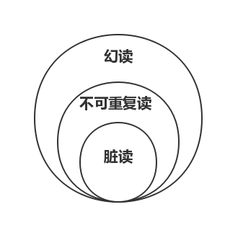
幻读、不可重复读、脏读，是现象!
那么，这张图怎么理解呢？
即，如果发生了脏读，那么不可重复读和幻读是一定发生的。因为拿脏读的现象，用不可重复读，幻读的定义也能解释的通。但是反过来，拿不可重复读的现象，用脏读的定义就不一定解释的通了！

Slide 70
即，如果发生了脏读，那么不可重复读和幻读是一定发生的。因为拿脏读的现象，用不可重复读，幻读的定义也能解释的通。但是反过来，拿不可重复读的现象，用脏读的定义就不一定解释的通了！
假设有表tx_tb如下，pId为主键
pId | name
1 | zhangsan

Slide 71
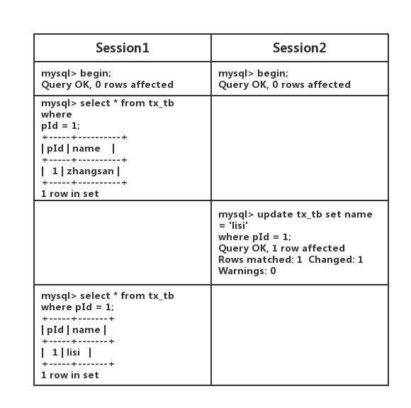
4.2.1 读未提交(READ_UNCOMMITTED)
其实这个从隔离名字就可以看出来，一个事务可以读到另一个事务未提交的数据！为了便于说明，我简单的画图说明！

Slide 72
官网对脏读定义
如图所示，一个事务检索的数据被另一个未提交的事务给修改了。
官网对脏读定义的地址为
https://dev.mysql.com/doc/refman/5.7/en/glossary.html#glos_dirty_read
其内容为
**dirty read
An operation that retrieves unreliable data， data that was updated by another transaction but not yet becommitted.
**

Slide 73
官网对脏读定义
翻译过来就是
检索操作出来的数据是不可靠的，是可以被另一个未提交的事务修改的！
检索的数据，可能被未知（什么时间、多少事务都不知道）的事务改写更新，
你会发现，我们的演示结果和官网对脏读的定义一致。根据我们最开始的推理，如果存在脏读，那么不可重复读和幻读一定是存在的。

Slide 74
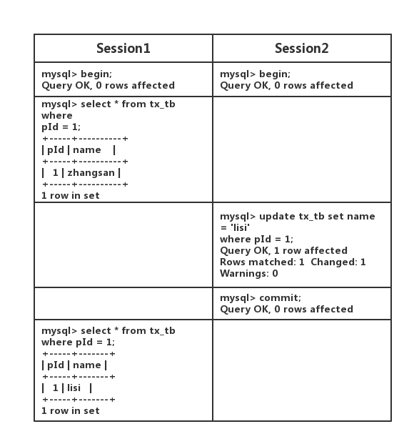
4.2.2 读已提交(READ_COMMITTED)
这个也能看的出来，一个事务能读到另一个事务已提交的数据！为了便于说明，我简单的画图说明！

Slide 75
官网对不可重复读定义
如图所示，一个事务检索的数据只能被另一个已提交的事务修改。
官网对不可重复读定义的地址为
https://dev.mysql.com/doc/refman/5.7/en/glossary.html#glos_non_repeatable_read
其内容为
**non-repeatable read
The situation when a query retrieves data， and a later query within the same transaction retrieves what should be the same data， but the queries return different results (changed by another transaction committing in the meantime).
**

Slide 76
官网对不可重复读定义
翻译过来就是
一个查询语句检索数据，随后又有一个查询语句在同一个事务中检索数据，两个数据应该是一样的，但是实际情况返回了不同的结果。！
(值在不同间隔内访问时，发生变化，因此，针对这种情况，在这个事件间隔内，“不可重复读”)

Slide 77
ps:作者注，这里的不同结果，指的是在行不变的情况下(专业点说，主键索引没变)，主键索引指向的磁盘上的数据内容变了。如果主键索引变了，比如新增一条数据或者删除一条数据，就不是不可重复读。

Slide 78
显然，我们这个现象符合不可重复读的定义。下面，大家做一个思考:
•这个不可重复读的定义，放到脏读的现象里是不是也可以说的通。显然脏读的现象，也就是读未提交(READ_UNCOMMITTED)的那个例子，是不是也符合在同一个事务中返回了不同结果！
•但是反过来就不一定通了，一个事务A中查询两次的结果在被另一个事务B改变的情况下，如果事务B未提交就改变了事务A的结果，就属于脏读，也属于不可重复读。如果该事务B提交了才改变事务A的结果，就不属于脏读，但属于不可重复读。

Slide 79
4.2.3 可重复读(REPEATABLE_READ)
这里，我改变一下顺序，先上幻读的定义
官网对幻读定义的地址为
https://dev.mysql.com/doc/refman/5.7/en/glossary.html#glos_phantom

Slide 80
官网对幻读定义
phantom
A row that appears in the result set of a query， but not in the result set of an earlier query. For example， if a query is run twice within a transaction， and in the meantime， another transaction commits after inserting a new row or updating a row so that it matches the WHERE clause of the query.

Slide 81
官网对幻读定义
翻译过来就是
在一次查询的结果集里出现了某一行数据，但是该数据并未出现在更早的查询结果集里。
例如，在一次事务里进行了两次查询，同时另一个事务插入某一行或更新某一行数据后(该数据符合查询语句里where后的条件)，并提交了！

Slide 82
幻读
好了，接下来上图，大家自己评定该现象是否符合幻读的定义
显然，该现象是符合幻读的定义的。同一事务的两次相同查询出现不同行。下面，大家做一个思考:
•这个幻读的定义，放到不可重复读的现象里是不是也可以说的通。大家自行思考！
•反过来就不一定通了。事务第二次查询出了一个数据，但是该数据并未出现在第一次查询的结果集里。如果该数据是修改数据，那么该现象既属于不可重复读，也属于幻读。如果该数据是新增或删除的数据，那该现象就不属于不可重复读，但属于幻读。

Slide 83
接下来说一下，为什么很多文章都产生误传，说是可重复读可以解决幻读问题！原因出自官网的一句话
(地址是:https://dev.mysql.com/doc/refman/5.7/en/innodb-locking.html#innodb-record-locks)
原文内容如下
By default， InnoDB operates in REPEATABLE READ transaction isolation level. In this case， InnoDB uses next-key locks for searches and index scans， which prevents phantom rows (see Section 14.7.4， “Phantom Rows”).

Slide 84
幻读问题，使用next-key locks！
然后大家继续你抄我，我抄你，结果你懂的！
显然，漏了"使用了next-key locks！"这个条件后，意思完全改变，我们在该隔离级别下执行语句
select * from tx_tb where pId >= 1;
是快照读，是不加任何锁的，根本不能解决幻读问题，除非你用
select * from tx_tb where pId >= 1 lock in share mode;
这样，你就用上了next-key locks，解决了幻读问题！

Slide 85
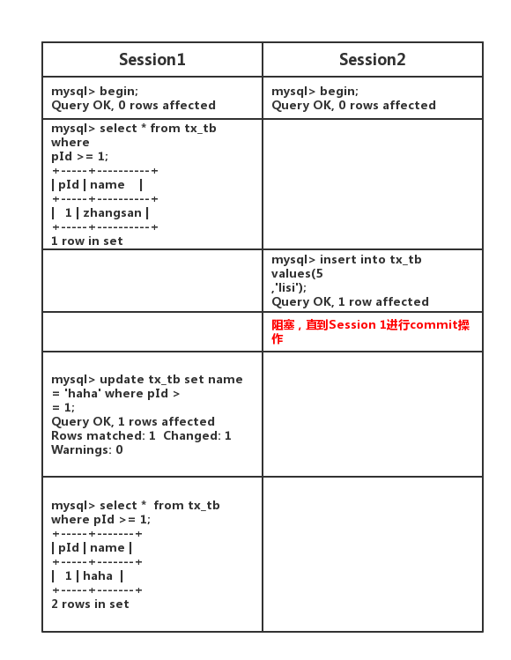
4.4.4 串行读(SERIALIZABLE_READ)
在该隔离级别下，所有的select语句后都自动加上lock in share mode。
因此，在该隔离级别下，无论你如何进行查询，都会使用next-key locks。
所有的select操作均为当前读!

Slide 86
next-key locks
OK，注意看上表红色部分！就是因为使用了next-key locks，innodb将PiD=1这条索引记录，和(1，++∞)这个间隙锁住了。其他事务要在这个间隙上插数据，就会阻塞，从而防止幻读发生!
有的人会说，你这第二次查询的结果，也变了啊，明显和第一次查询结果不一样啊?对此，我只能说，请看清楚啊。这是被自己的事务改的，不是被其他事物修改的。
这不算是幻读，也不是不可重复读。

Slide 87
总结
最后来一个表格做总结吧，你面试答这个表就行。上面的一切是为了这张表做准备！
隔离级别 | 脏读 | 不可重复读 | 幻读
读未提交 | 是 | 是 | 是
不可重复读 | 否 | 是 | 是
可重复读 | 否 | 否 | 是
串行化 | 否 | 否 | 否

Slide 88
5、读

Slide 89
5.1 普通读
1.1 定义
普通读（也称快照读，英文名：Consistent Read），就是单纯的 SELECT 语句，不包括下面这两类语句：
SELECT ... FOR UPDATE
SELECT ... LOCK IN SHARE MODE
普通读的执行方式是生成 ReadView，直接利用 MVCC 机制来进行读取，并不会对记录进行加锁。

Slide 90
小贴士
对于 SERIALIZABLE 隔离级别来说，如果 autocommit 系统变量被设置为OFF，那普通读的语句会转变为锁定读，和在普通的 SELECT 语句后边加 LOCK IN SHARE MODE 达成的效果一样。

Slide 91
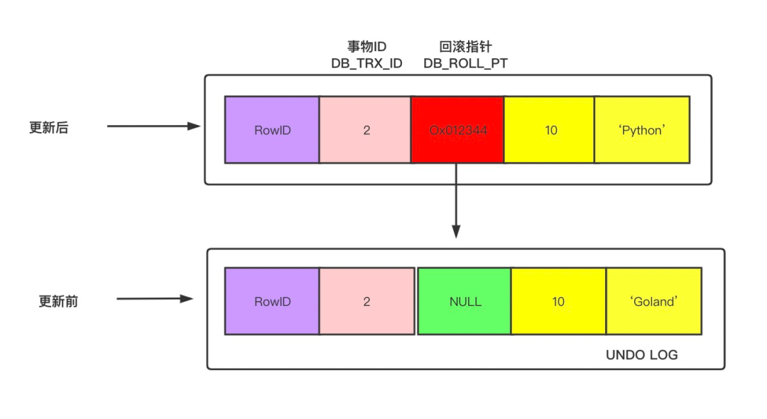
5.1.1 实现方式
普通读是通过 undo log + MVCC 来实现的，具体我们再仔细聊聊：
下图右侧黄色部分是数据：一行数据记录，主键 ID 是 10，object = 'Goland' ，被 update 更新为 object = 'Python' 。

Slide 92
实现
事务会先使用“排他锁”锁定该行，将该行当前的值复制到 undo log 中，然后再真正地修改当前行的值，最后填写事务的 DB_TRX_ID ，使用回滚指针 DB_ROLL_PTR 指向 undo log 中修改前的行。

Slide 93
5.1.2 DB_TRX_ID 和 DB_ROLL_PTR 所代表的含义：
•
DB_TRX_ID : 6 字节 DB_TRX_ID 字段，表示最后更新的事务 id ( update ， delete ， insert ) 。此外，删除在内部被视为更新，其中行中的特殊位被设置为将其标记为已软删除。
••
DB_ROLL_PTR : 7 字节回滚指针，指向前一个版本的 undo log 记录，组成 undo 链表。如果更新了行，则撤消日志记录包含在更新行之前重建行内容所需的信息。

Slide 94
小贴士
insert undo log 只在事务回滚时需要， 事务提交就可以删掉了。update undo log 包括 update 和 delete ， 回滚和快照读都需要。

Slide 95
5.2 当前读 5.2.1 定义
当前读（也称锁定读，Locking Read）。
当前读，读取的是最新版本，并且需要先获取对应记录的锁，如以下这些 SQL 类型：
select ... lock in share mode 、
select ... for update、
update 、delete 、insert

Slide 96
如何锁
当然，获取什么类型的锁取决于当前事务的隔离级别、语句的执行计划、查询条件等因素。
例如，要 update 一条记录，在事务执行过程中，如果不加锁，那么另一个事务可以 delete 这条数据并且能成功 commit ，就会产生冲突了。
所以 update 的时候肯定要是当前读，得到最新的信息并且锁定相应的记录。

Slide 97
5.2.2 实现方式
当前读是通过 next-key 锁(行记录锁+间隙锁)来是实现的。
这里补充下行锁的 3 种算法：
行锁（Record Lock）：锁直接加在索引记录上面。
间隙锁（Gap Lock）：是 Innodb 为了解决幻读问题时引入的锁机制，所以只有在 Read Repeatable 、Serializable 隔离级别才有。
Next-Key Lock ：Record Lock + Gap Lock，锁定一个范围并且锁定记录本身 。

Slide 98
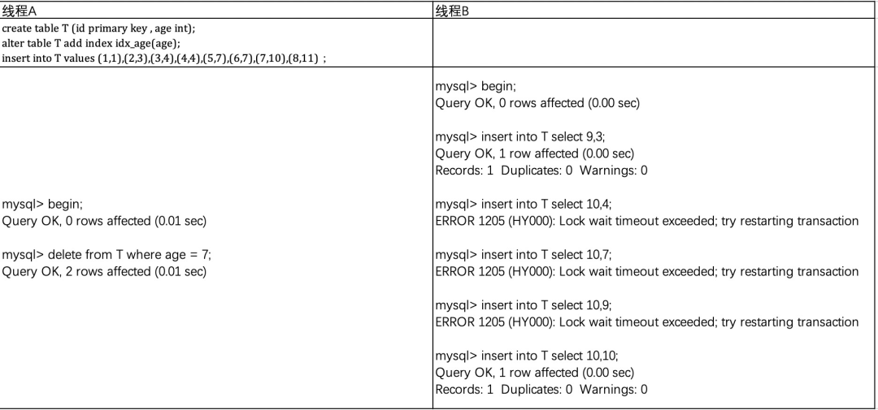
示例
下面通过一个例子来说明当前读的实现方式，例如下面这条 SQL：
delete from T where age = 7;
进行下面的实验：

Slide 99
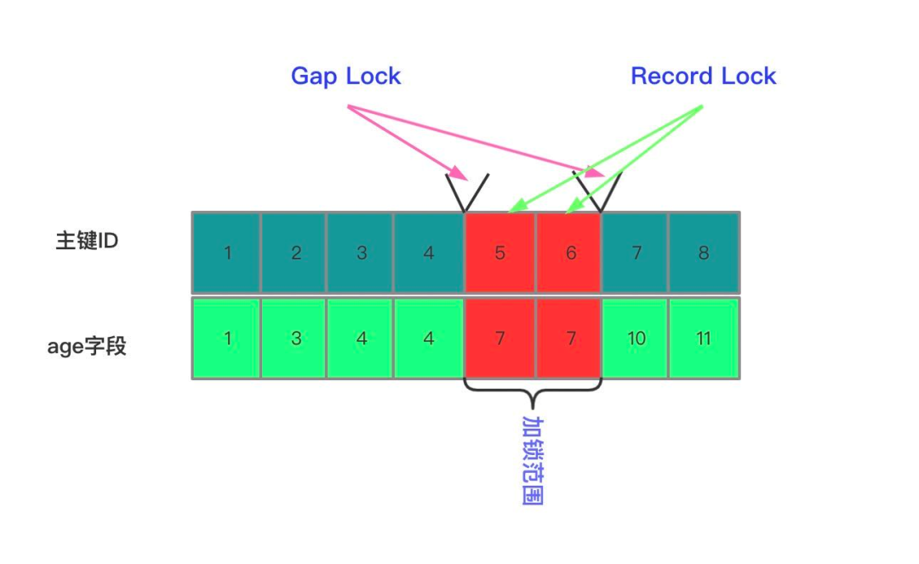
加锁
测试可知 delete from T where age = 7; 语句在 age 上的加锁区间为 (4，10) ，图解如下：

Slide 100
5.3 概念 快照读和当前读
快照读(snapshot read)，读取历史数据，不是最新数据
简单select操作，select **
当前读(current read)，读最新数据
select ** lock in share mode
select ** for update
insert
update
delete

Slide 101
脏读
假如有以下表结构
create table test(
id int auto_increment
primary key，
no varchar(11) null
);
INSERT INTO fb4.test1 (id， name) VALUES (1， 'a');

Slide 102
并发产生：脏读
session1 session2
update test set name=‘a’ where id=1(原name=‘b’)
select * from test where id=1，
rollback
在读未提交事务级别下，session1修改了id为1的记录name值，session2读取到这个未提交的事务的修改值name=a，session1因为某些原因回滚，那么session2读取到name='a’称之为脏读。

Slide 103
不可重复读
session1 session2
select * from test where id=1，读取到name=‘b’
update test set name=‘a’ where id=1(原name=‘b’)
commit;
select * from test where id=1，读取到name=‘a’
在读未提交，读提交事务级别下，在事务内重复读取同一条数据，出现列值被修改前后不一致的情况，称之为不可重复读。

Slide 104
幻读
session1 session2
select count(1) from test where id >= 2;结果1条
insert into test values(2， ‘no2’);
commit;
select count(1) from test where id >= 2;结果2条
在读未提交，读提交事务级别下，在事务内相同条件重复检索记录，发现匹配记录数目改变，前后不一致的情况，称之为幻读。

Slide 105
RR（可重复读）级别中如何解决以上读问题
在快照读时：通过MVVC(多版本并发控制)（mvcc实现依赖undo log）来解决不可重复读和幻读。
在当前读时：Next-key locks加锁来解决不可重复读和幻读
要解决脏读：是通过提升事务级别实现

Slide 106
6、MySQL 加锁处理分析

Slide 107
6.1 MySQL 加锁处理分析背景
MySQL/InnoDB的加锁分析，一直是一个比较困难的话题。我在工作过程中，经常会有同事咨询这方面的问题。同时，微博上也经常会收到MySQL锁相关的私信，让我帮助解决一些死锁的问题。
本文，准备就MySQL/InnoDB的加锁问题，展开较为深入的分析与讨论，主要是介绍一种思路，运用此思路，拿到任何一条SQL语句，都能完整的分析出这条语句会加什么锁？
会有什么样的使用风险？甚至是分析线上的一个死锁场景，了解死锁产生的原因。

Slide 108
注：MySQL是一个支持插件式存储引擎的数据库系统。
本文下面的所有介绍，都是基于InnoDB存储引擎，其他引擎的表现，会有较大的区别。
MVVC ——> 读操作（快照读，当前读）——> 涉及GAP锁（间隙锁）

Slide 109
6.1.1 MVCC：Snapshot Read vs Current Read
MySQL InnoDB存储引擎，实现的是基于多版本的并发控制协议——MVCC (Multi-Version Concurrency Control) (注：与MVCC相对的，是基于锁的并发控制，Lock-Based Concurrency Control)。
MVCC最大的好处，相信也是耳熟能详：读不加锁，读写不冲突。在读多写少的OLTP应用中，读写不冲突是非常重要的，极大的增加了系统的并发性能，这也是为什么现阶段，几乎所有的RDBMS，都支持了MVCC。

Slide 110
快照读 (snapshot read)与当前读 (current read)。
在MVCC并发控制中，读操作可以分成两类：快照读 (snapshot read)与当前读 (current read)。
快照读，读取的是记录的可见版本 (有可能是历史版本)，不用加锁。
当前读，读取的是记录的最新版本，并且，当前读返回的记录，都会加上锁，保证其他事务不会再并发修改这条记录。

Slide 111
在一个支持MVCC并发控制的系统中，哪些读操作是快照读？哪些操作又是当前读呢？以MySQL InnoDB为例：

Slide 112
快照读：
简单的select操作，属于快照读，不加锁。(当然，也有例外，下面会分析)
•
•select * from table where ?;

Slide 113
当前读：
特殊的读操作，插入/更新/删除操作，属于当前读，需要加锁。
•select * from table where ? lock in share mode;
•select * from table where ? for update;
•insert into table values (…);
•update table set ? where ?;
•delete from table where ?;
所有以上的语句，都属于当前读，读取记录的最新版本。并且，读取之后，还需要保证其他并发事务不能修改当前记录，对读取记录加锁。其中，除了第一条语句，对读取记录加S锁 (共享锁)外，其他的操作，都加的是X锁 (排它锁)。

Slide 114
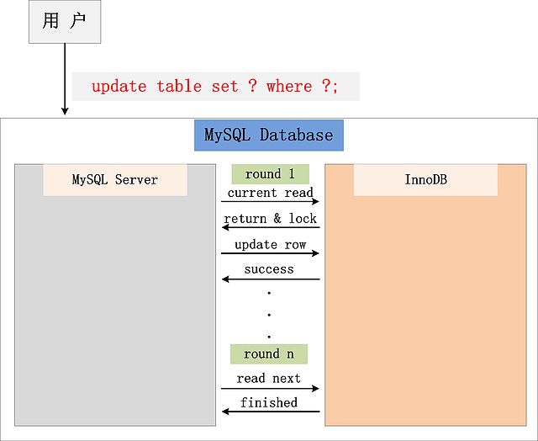
更新操作流程
为什么将 插入/更新/删除 操作，都归为当前读？
可以看看下面这个 更新 操作，在数据库中的执行流程：

Slide 115
一个Update操作的具体流程
当Update SQL被发给MySQL后，MySQL Server会根据where条件，读取第一条满足条件的记录，然后InnoDB引擎会将第一条记录返回，并加锁 (current read)。
待MySQL Server收到这条加锁的记录之后，会再发起一个Update请求，更新这条记录。
一条记录操作完成，再读取下一条记录，直至没有满足条件的记录为止。因此，Update操作内部，就包含了一个当前读。
同理，Delete操作也一样。Insert操作会稍微有些不同，简单来说，就是Insert操作可能会触发Unique Key的冲突检查，也会进行一个当前读。

Slide 117
InnoDB与MySQL Server的交互加锁处理
注：根据上图的交互，针对一条当前读的SQL语句，InnoDB与MySQL Server的交互，是一条一条进行的，因此，加锁也是一条一条进行的。
先对一条满足条件的记录加锁，返回给MySQL Server，做一些DML操作；然后在读取下一条加锁，直至读取完毕。

Slide 118
6.1.2 Cluster Index：聚簇索引
InnoDB存储引擎的数据组织方式，是聚簇索引表：完整的记录，存储在主键索引中，通过主键索引，就可以获取记录所有的列。
关于聚簇索引表的组织方式，可以参考MySQL的官方文档：Clustered and Secondary Indexes 。
本文假设读者对这个，已经有了一定的认识，就不再做具体的介绍。接下来的部分，主键索引/聚簇索引 两个名称，会有一些混用，望读者知晓。

Slide 119
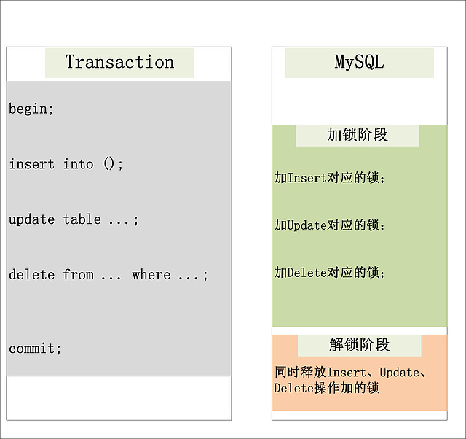
6.1.3 2PL：Two-Phase Locking
传统RDBMS加锁的一个原则，就是2PL (二阶段锁)：Two-Phase Locking。
相对而言，2PL比较容易理解，说的是锁操作分为两个阶段：加锁阶段与解锁阶段，并且保证加锁阶段与解锁阶段不相交。下面，仍旧以MySQL为例，来简单看看2PL在MySQL中的实现。

Slide 120
2PL
从上图可以看出，2PL就是将加锁/解锁分为两个完全不相交的阶段。
加锁阶段：只加锁，不放锁。解锁阶段：只放锁，不加锁。

Slide 121
6.1.4 Isolation Level
隔离级别：Isolation Level，也是RDBMS的一个关键特性。
相信对数据库有所了解的朋友，对于4种隔离级别：Read Uncommited，Read Committed，Repeatable Read，Serializable，都有了深入的认识。
本文不打算讨论数据库理论中，是如何定义这4种隔离级别的含义的，而是跟大家介绍一下MySQL/InnoDB是如何定义这4种隔离级别的。

Slide 122
MySQL/InnoDB定义的4种隔离级别： （1）Read Uncommited•
可以读取未提交记录。此隔离级别，不会使用，忽略。
•

Slide 123
（2）Read Committed (RC)
快照读忽略，本文不考虑。
•
针对当前读，RC隔离级别保证对读取到的记录加锁 (记录锁)，存在幻读现象。

Slide 124
（3）Repeatable Read (RR)
快照读忽略，本文不考虑。
针对当前读，RR隔离级别保证对读取到的记录加锁 (记录锁)，同时保证对读取的范围加锁，新的满足查询条件的记录不能够插入 (间隙锁)，不存在幻读现象。

Slide 125
（4）Serializable
从MVCC并发控制退化为基于锁的并发控制。
不区别快照读与当前读，所有的读操作均为当前读，读加读锁 (S锁)，写加写锁 (X锁)。
Serializable隔离级别下，读写冲突，因此并发度急剧下降，在MySQL/InnoDB下不建议使用。
•

Slide 126
6.2 一条简单SQL的加锁实现分析
在介绍完一些背景知识之后，本文接下来将选择几个有代表性的例子，来详细分析MySQL的加锁处理。当然，还是从最简单的例子说起。经常有朋友发给我一个SQL，然后问我，这个SQL加什么锁？就如同下面两条简单的SQL，他们加什么锁？

Slide 127
示例
•SQL1：select * from t1 where id = 10;
•SQL2：delete from t1 where id = 10;
针对这个问题，该怎么回答？我能想象到的一个答案是：
•SQL1：不加锁。因为MySQL是使用多版本并发控制的，读不加锁。
•SQL2：对id = 10的记录加写锁 (走主键索引)。
这个答案对吗？说不上来。即可能是正确的，也有可能是错误的，已知条件不足，这个问题没有答案。如果让我来回答这个问题，我必须还要知道以下的一些前提，前提不同，我能给出的答案也就不同。要回答这个问题，还缺少哪些前提条件？

Slide 128
•前提一：id列是不是主键？
•前提二：当前系统的隔离级别是什么？
•前提三：id列如果不是主键，那么id列上有索引吗？
•前提四：id列上如果有二级索引，那么这个索引是唯一索引吗？
•前提五：两个SQL的执行计划是什么？索引扫描？全表扫描？
没有这些前提，直接就给定一条SQL，然后问这个SQL会加什么锁，都是很业余的表现。而当这些问题有了明确的答案之后，给定的SQL会加什么锁，也就一目了然。下面，我将这些问题的答案进行组合，然后按照从易到难的顺序，逐个分析每种组合下，对应的SQL会加哪些锁？

Slide 129
注：下面的这些组合，我做了一个前提假设，也就是有索引时，执行计划一定会选择使用索引进行过滤 (索引扫描)。但实际情况会复杂很多，真正的执行计划，还是需要根据MySQL输出的为准。

Slide 130
6.2.0 九种组合
•组合一：id列是主键，RC隔离级别
•组合二：id列是二级唯一索引，RC隔离级别
•组合三：id列是二级非唯一索引，RC隔离级别
•组合四：id列上没有索引，RC隔离级别
•组合五：id列是主键，RR隔离级别
•组合六：id列是二级唯一索引，RR隔离级别
•组合七：id列是二级非唯一索引，RR隔离级别
•组合八：id列上没有索引，RR隔离级别
•组合九：Serializable隔离级别

Slide 131
排列组合还没有列举完全，但是看起来，已经很多了。真的有必要这么复杂吗？事实上，要分析加锁，就是需要这么复杂。
但是从另一个角度来说，只要你选定了一种组合，SQL需要加哪些锁，其实也就确定了。接下来，就让我们来逐个分析这9种组合下的SQL加锁策略。
注：在前面八种组合下，也就是RC，RR隔离级别下，
SQL1：select操作均不加锁，采用的是快照读，因此在下面的讨论中就忽略了，主要讨论
SQL2：delete操作的加锁。

Slide 132
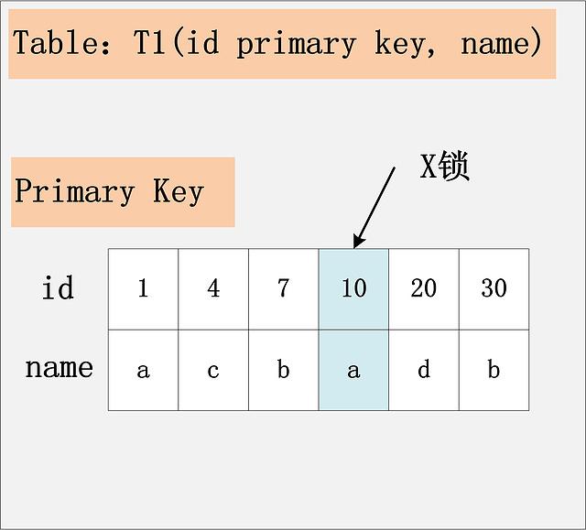
6.2.1 组合一：id主键+RC
这个组合，是最简单，最容易分析的组合。
id是主键，Read Committed隔离级别，给定SQL：delete from t1 where id = 10; 只需要将主键上，id = 10的记录加上X锁即可。如下图所示：
结论：id是主键时，此SQL只需要在id=10这条记录上加X锁即可。

Slide 133
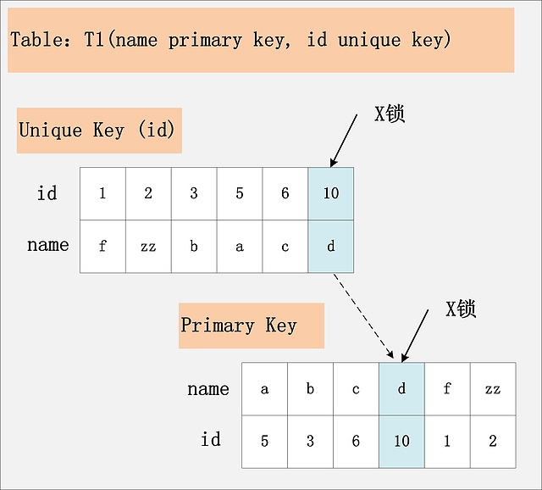
6.2.2 组合二：id唯一索引+RC
这个组合，id不是主键，而是一个Unique的二级索引键值。
那么在RC隔离级别下，delete from t1 where id = 10; 需要加什么锁呢？见下图：

Slide 134
加锁
此组合中，id是unique索引，而主键是name列。此时，加锁的情况由于组合一有所不同。
由于id是unique索引，因此delete语句会选择走id列的索引进行where条件的过滤，在找到id=10的记录后，首先会将unique索引上的id=10索引记录加上X锁，同时，会根据读取到的name列，回主键索引(聚簇索引)，然后将聚簇索引上的name = ‘d’ 对应的主键索引项加X锁。

Slide 135
为什么聚簇索引上的记录也要加锁？
试想一下，如果并发的一个SQL，是通过主键索引来更新：update t1 set id = 100 where name = ‘d’;
此时，如果delete语句没有将主键索引上的记录加锁，那么并发的update就会感知不到delete语句的存在，违背了同一记录上的更新/删除需要串行执行的约束。
结论：若id列是unique列，其上有unique索引。那么SQL需要加两个X锁，一个对应于id unique索引上的id = 10的记录，另一把锁对应于聚簇索引上的[name='d'，id=10]的记录。

Slide 136
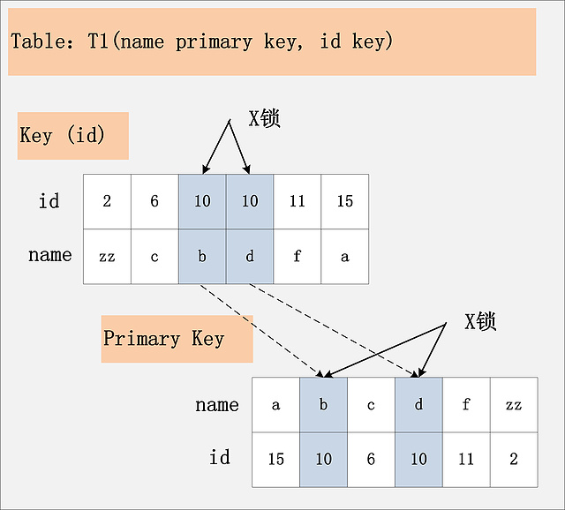
6.2.3 组合三：id非唯一索引+RC
相对于组合一、二，组合三又发生了变化，隔离级别仍旧是RC不变，但是id列上的约束又降低了，id列不再唯一，只有一个普通的索引。
假设delete from t1 where id = 10; 语句，仍旧选择id列上的索引进行过滤where条件，那么此时会持有哪些锁？同样见下图：

Slide 137
加锁
根据此图，可以看到，首先，id列索引上，满足id = 10查询条件的记录，均已加锁。同时，这些记录对应的主键索引上的记录也都加上了锁。与组合二唯一的区别在于，组合二最多只有一个满足等值查询的记录，而组合三会将所有满足查询条件的记录都加锁。
结论：若id列上有非唯一索引，那么对应的所有满足SQL查询条件的记录，都会被加锁。同时，这些记录在主键索引上的记录，也会被加锁。

Slide 138
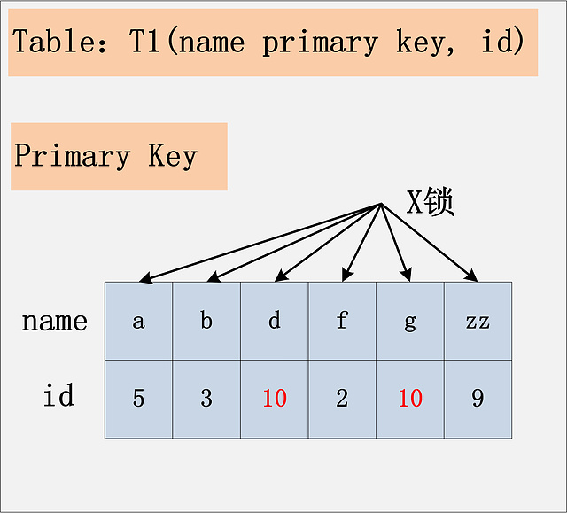
6.2.4 组合四：id无索引+RC
相对于前面三个组合，这是一个比较特殊的情况。id列上没有索引，where id = 10;这个过滤条件，没法通过索引进行过滤，那么只能走全表扫描做过滤。
对应于这个组合，SQL会加什么锁？或者是换句话说，全表扫描时，会加什么锁？
这个答案也有很多：有人说会在表上加X锁；有人说会将聚簇索引上，选择出来的id = 10;的记录加上X锁。那么实际情况呢？请看下图：

Slide 139
加锁
由于id列上没有索引，因此只能走聚簇索引，进行全部扫描。从图中可以看到，满足删除条件的记录有两条，但是，聚簇索引上所有的记录，都被加上了X锁。
无论记录是否满足条件，全部被加上X锁。既不是加表锁，也不是在满足条件的记录上加行锁。

Slide 140
有人可能会问？为什么不是只在满足条件的记录上加锁呢？
这是由于MySQL的实现决定的。如果一个条件无法通过索引快速过滤，那么存储引擎层面就会将所有记录加锁后返回，然后由MySQL Server层进行过滤。因此也就把所有的记录，都锁上了。、
注：在实际的实现中，MySQL有一些改进，在MySQL Server过滤条件，发现不满足后，会调用unlock_row方法，把不满足条件的记录放锁 (违背了2PL的约束)。这样做，保证了最后只会持有满足条件记录上的锁，但是每条记录的加锁操作还是不能省略的。

Slide 141
结论：若id列上没有索引，SQL会走聚簇索引的全扫描进行过滤，由于过滤是由MySQL Server层面进行的。因此每条记录，无论是否满足条件，都会被加上X锁。
但是，为了效率考量，MySQL做了优化，对于不满足条件的记录，会在判断后放锁，最终持有的，是满足条件的记录上的锁，但是不满足条件的记录上的加锁/放锁动作不会省略。同时，优化也违背了2PL的约束。

Slide 142
6.2.5 组合五：id主键+RR
上面的四个组合，都是在Read Committed隔离级别下的加锁行为，接下来的四个组合，是在Repeatable Read隔离级别下的加锁行为。
组合五，id列是主键列，Repeatable Read隔离级别，针对delete from t1 where id = 10; 这条SQL，加锁与组合一：[id主键，Read Committed]一致。

Slide 143
6.2.6 组合六：id唯一索引+RR
与组合五类似，组合六的加锁，与组合二：[id唯一索引，Read Committed]一致。两个X锁，id唯一索引满足条件的记录上一个，对应的聚簇索引上的记录一个。

Slide 144
6.2.7 组合七：id非唯一索引+RR
还记得前面提到的MySQL的四种隔离级别的区别吗？RC隔离级别允许幻读，而RR隔离级别，不允许存在幻读。但是在组合五、组合六中，加锁行为又是与RC下的加锁行为完全一致。那么RR隔离级别下，如何防止幻读呢？问题的答案，就在组合七中揭晓。

Slide 145
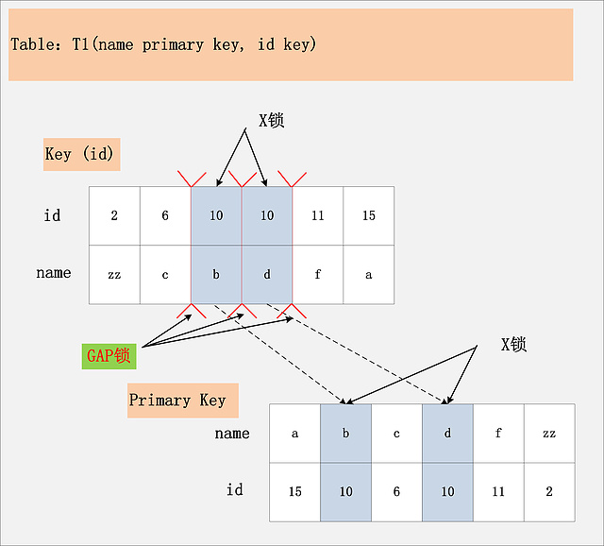
组合七，Repeatable Read隔离级别，id上有一个非唯一索引，执行delete from t1 where id = 10; 假设选择id列上的索引进行条件过滤，最后的加锁行为，是怎么样的呢？同样看下面这幅图：

Slide 146
此图，相对于组合三：[id列上非唯一锁，Read Committed]看似相同，其实却有很大的区别。最大的区别在于，这幅图中多了一个GAP锁，而且GAP锁看起来也不是加在记录上的，倒像是加载两条记录之间的位置，GAP锁有何用？

Slide 147
GAP锁
其实这个多出来的GAP锁，就是RR隔离级别，相对于RC隔离级别，不会出现幻读的关键。
确实，GAP锁锁住的位置，也不是记录本身，而是两条记录之间的GAP。
所谓幻读，就是同一个事务，连续做两次当前读 (例如：select * from t1 where id = 10 for update;)，那么这两次当前读返回的是完全相同的记录 (记录数量一致，记录本身也一致)，第二次的当前读，不会比第一次返回更多的记录 (幻象)。
如何保证两次当前读返回一致的记录，那就需要在第一次当前读与第二次当前读之间，其他的事务不会插入新的满足条件的记录并提交。为了实现这个功能，GAP锁应运而生。

Slide 148
如图中所示，有哪些位置可以插入新的满足条件的项 (id = 10)，考虑到B+树索引的有序性，满足条件的项一定是连续存放的。
记录[6，c]之前，不会插入id=10的记录；[6，c]与[10，b]间可以插入[10， aa]；[10，b]与[10，d]间，可以插入新的[10，bb]，[10，c]等；[10，d]与[11，f]间可以插入满足条件的[10，e]，[10，z]等；而[11，f]之后也不会插入满足条件的记录。
因此，为了保证[6，c]与[10，b]间，[10，b]与[10，d]间，[10，d]与[11，f]不会插入新的满足条件的记录，MySQL选择了用GAP锁，将这三个GAP给锁起来。

Slide 149
Insert操作，如insert [10，aa]，首先会定位到[6，c]与[10，b]间，然后在插入前，会检查这个GAP是否已经被锁上，如果被锁上，则Insert不能插入记录。
因此，通过第一遍的当前读，不仅将满足条件的记录锁上 (X锁)，与组合三类似。
同时还是增加3把GAP锁，将可能插入满足条件记录的3个GAP给锁上，保证后续的Insert不能插入新的id=10的记录，也就杜绝了同一事务的第二次当前读，出现幻象的情况。

Slide 150
RR隔离级别都要加GAP锁？
有心的朋友看到这儿，可以会问：既然防止幻读，需要靠GAP锁的保护，为什么组合五、组合六，也是RR隔离级别，却不需要加GAP锁呢？

Slide 151
首先，这是一个好问题。其次，回答这个问题，也很简单。GAP锁的目的，是为了防止同一事务的两次当前读，出现幻读的情况。
而组合五，id是主键；组合六，id是unique键，都能够保证唯一性。一个等值查询，最多只能返回一条记录，而且新的相同取值的记录，一定不会在新插入进来，因此也就避免了GAP锁的使用。
其实，针对此问题，还有一个更深入的问题：如果组合五、组合六下，针对SQL：select * from t1 where id = 10 for update; 第一次查询，没有找到满足查询条件的记录，那么GAP锁是否还能够省略？此问题留给大家思考。

Slide 152
结论：
Repeatable Read隔离级别下，id列上有一个非唯一索引，对应SQL：delete from t1 where id = 10; 首先，通过id索引定位到第一条满足查询条件的记录，加记录上的X锁，加GAP上的GAP锁，然后加主键聚簇索引上的记录X锁，然后返回；然后读取下一条，重复进行。直至进行到第一条不满足条件的记录[11，f]，此时，不需要加记录X锁，但是仍旧需要加GAP锁，最后返回结束。

Slide 153
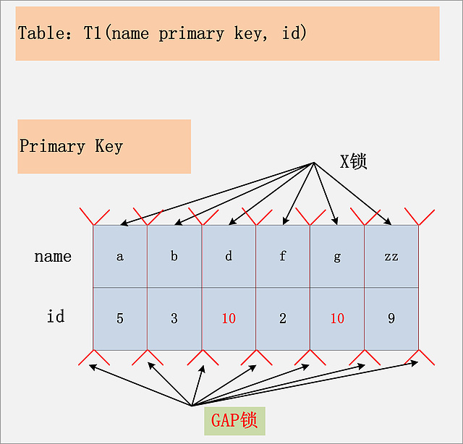
6.2.8 组合八：id无索引+RR
组合八，Repeatable Read隔离级别下的最后一种情况，id列上没有索引。
此时SQL：delete from t1 where id = 10; 没有其他的路径可以选择，只能进行全表扫描。最终的加锁情况，如下图所示：

Slide 154
如图，这是一个很恐怖的现象。
首先，聚簇索引上的所有记录，都被加上了X锁。其次，聚簇索引每条记录间的间隙(GAP)，也同时被加上了GAP锁。
这个示例表，只有6条记录，一共需要6个记录锁，7个GAP锁。试想，如果表上有1000万条记录呢？
在这种情况下，这个表上，除了不加锁的快照读，其他任何加锁的并发SQL，均不能执行，不能更新，不能删除，不能插入，全表被锁死。

Slide 155
semi-consistent read
当然，跟组合四：[id无索引， Read Committed]类似，这个情况下，MySQL也做了一些优化，就是所谓的semi-consistent read。
semi-consistent read开启的情况下，对于不满足查询条件的记录，MySQL会提前放锁。针对上面的这个用例，就是除了记录[d，10]，[g，10]之外，所有的记录锁都会被释放，同时不加GAP锁。
semi-consistent read如何触发：要么是read committed隔离级别；要么是Repeatable Read隔离级别，同时设置了innodb_locks_unsafe_for_binlog 参数。
更详细的关于semi-consistent read的介绍，可参考我之前的一篇博客：MySQL+InnoDB semi-consitent read原理及实现分析 。

Slide 156
结论：
在Repeatable Read隔离级别下，如果进行全表扫描的当前读，那么会锁上表中的所有记录，同时会锁上聚簇索引内的所有GAP，杜绝所有的并发 更新/删除/插入 操作。
当然，也可以通过触发semi-consistent read，来缓解加锁开销与并发影响，但是semi-consistent read本身也会带来其他问题，不建议使用。

Slide 157
6.2.9 组合九：Serializable
针对前面提到的简单的SQL，最后一个情况：Serializable隔离级别。
对于SQL2：delete from t1 where id = 10; 来说，Serializable隔离级别与Repeatable Read隔离级别完全一致，因此不做介绍。

Slide 158
Serializable隔离级别，影响的是SQL1：select * from t1 where id = 10; 这条SQL，在RC，RR隔离级别下，都是快照读，不加锁。
但是在Serializable隔离级别，SQL1会加读锁，也就是说快照读不复存在，MVCC并发控制降级为Lock-Based CC。
结论：在MySQL/InnoDB中，所谓的读不加锁，并不适用于所有的情况，而是隔离级别相关的。
Serializable隔离级别，读不加锁就不再成立，所有的读操作，都是当前读。

Slide 159
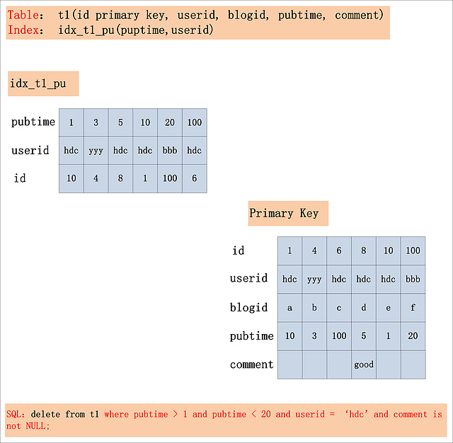
6.3 一条复杂的SQL
写到这里，其实MySQL的加锁实现也已经介绍的八八九九。只要将本文上面的分析思路，大部分的SQL，都能分析出其会加哪些锁。
而这里，再来看一个稍微复杂点的SQL，用于说明MySQL加锁的另外一个逻辑。
SQL用例如下：

Slide 160
如图中的SQL，会加什么锁？
假定在Repeatable Read隔离级别下 (Read Committed隔离级别下的加锁情况，留给读者分析。)，同时，假设SQL走的是idx_t1_pu索引。
在详细分析这条SQL的加锁情况前，还需要有一个知识储备，那就是一个SQL中的where条件如何拆分？
具体的介绍，建议阅读我之前的一篇文章：SQL中的where条件，在数据库中提取与应用浅析 。

Slide 161
在这里，我直接给出分析后的结果：
Index key：pubtime > 1 and puptime < 20。此条件，用于确定SQL在idx_t1_pu索引上的查询范围。
••
Index Filter：userid = ‘hdc’ 。此条件，可以在idx_t1_pu索引上进行过滤，但不属于Index Key。
Table Filter：comment is not NULL。此条件，在idx_t1_pu索引上无法过滤，只能在聚簇索引上过滤。

Slide 162
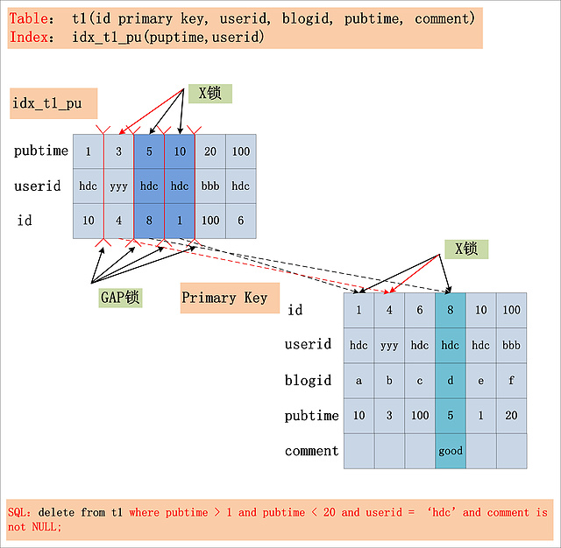
分析
在分析出SQL where条件的构成之后，再来看看这条SQL的加锁情况 (RR隔离级别)，如下图所示：

Slide 163
分析
从图中可以看出，在Repeatable Read隔离级别下，由Index Key所确定的范围，被加上了GAP锁；Index Filter锁给定的条件 (userid = ‘hdc’)何时过滤，视MySQL的版本而定，在MySQL 5.6版本之前，不支持Index Condition Pushdown(ICP)，因此Index Filter在MySQL Server层过滤，在5.6后支持了Index Condition Pushdown，则在index上过滤。
若不支持ICP，不满足Index Filter的记录，也需要加上记录X锁，若支持ICP，则不满足Index Filter的记录，无需加记录X锁 (图中，用红色箭头标出的X锁，是否要加，视是否支持ICP而定)；而Table Filter对应的过滤条件，则在聚簇索引中读取后，在MySQL Server层面过滤，因此聚簇索引上也需要X锁。最后，选取出了一条满足条件的记录[8，hdc，d，5，good]，但是加锁的数量，要远远大于满足条件的记录数量。

Slide 164
结论：
在Repeatable Read隔离级别下，针对一个复杂的SQL，首先需要提取其where条件。Index Key确定的范围，需要加上GAP锁；Index Filter过滤条件，视MySQL版本是否支持ICP，若支持ICP，则不满足Index Filter的记录，不加X锁，否则需要X锁；Table Filter过滤条件，无论是否满足，都需要加X锁。

Slide 165
6.4 死锁原理与分析
本文前面的部分，基本上已经涵盖了MySQL/InnoDB所有的加锁规则。深入理解MySQL如何加锁，有两个比较重要的作用：
•
可以根据MySQL的加锁规则，写出不会发生死锁的SQL；

Slide 166
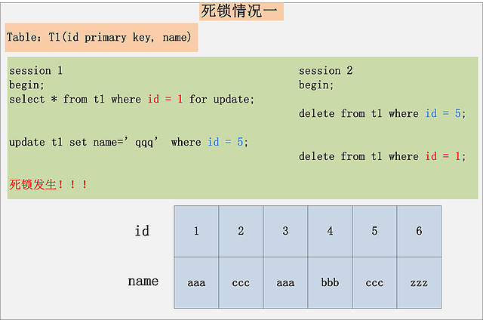
死锁一
可以根据MySQL的加锁规则，定位出线上产生死锁的原因；
下面，来看看两个死锁的例子 (一个是两个Session的两条SQL产生死锁；另一个是两个Session的一条SQL，产生死锁)：

Slide 167
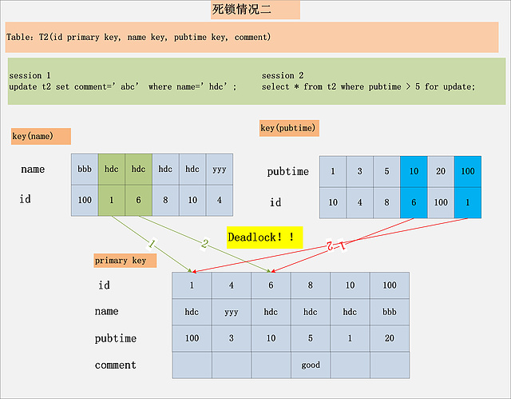
死锁二
上面的两个死锁用例。第一个非常好理解，也是最常见的死锁，每个事务执行两条SQL，分别持有了一把锁，然后加另一把锁，产生死锁。

Slide 168
分析
第二个用例，虽然每个Session都只有一条语句，仍旧会产生死锁。要分析这个死锁，首先必须用到本文前面提到的MySQL加锁的规则。
针对Session 1，从name索引出发，读到的[hdc， 1]，[hdc， 6]均满足条件，不仅会加name索引上的记录X锁，而且会加聚簇索引上的记录X锁，加锁顺序为先[1，hdc，100]，后[6，hdc，10]。
而Session 2，从pubtime索引出发，[10，6]，[100，1]均满足过滤条件，同样也会加聚簇索引上的记录X锁，加锁顺序为[6，hdc，10]，后[1，hdc，100]。
发现没有，跟Session 1的加锁顺序正好相反，如果两个Session恰好都持有了第一把锁，请求加第二把锁，死锁就发生了。

Slide 169
结论：
死锁的发生与否，并不在于事务中有多少条SQL语句，死锁的关键在于：两个(或以上)的Session加锁的顺序不一致。
而使用本文上面提到的，分析MySQL每条SQL语句的加锁规则，分析出每条语句的加锁顺序，然后检查多个并发SQL间是否存在以相反的顺序加锁的情况，就可以分析出各种潜在的死锁情况，也可以分析出线上死锁发生的原因。

Slide 170
总结
完全掌握MySQL/InnoDB的加锁规则，甚至是其他任何数据库的加锁规则，需要具备以下的一些知识点：了解数据库的一些基本理论知识：
数据的存储格式 (堆组织表 vs 聚簇索引表)；并发控制协议 (MVCC vs Lock-Based CC)；Two-Phase Locking；数据库的隔离级别定义 (Isolation Level)；
了解SQL本身的执行计划 (主键扫描 vs 唯一键扫描 vs 范围扫描 vs 全表扫描)；
了解数据库本身的一些实现细节 (过滤条件提取；Index Condition Pushdown；Semi-Consistent Read)；
了解死锁产生的原因及分析的方法 (加锁顺序不一致；分析每个SQL的加锁顺序)

